Slide 1
Ve školce spím dnes, táta s mámou mají ples
9.‒10. 4. 2011
Koťata

Slide 2
Sobota – 18 Hodin
V šest hodin se u školky setkáváme s prvními nocležníky. Kubík a Tomáš Doubkovi se již nemohou dočkat a jsou u školky první. Chvilku po nich přichází i první holčičky ‒ Barunka, Agátka, Maruška se setrou Kristýnou, Kuba Lehár s Aničkou, Zuzanka, Simonka s Petruškou, Davídek s sebou vzal Honzíka, Matyáš Vojtu, Daneček Adama. Školka se nám pěkně plní, žádné slzičky při loučení s rodiči se nekoulí. Vypadá to, že si to všichni moc pěkně užijeme. Ještě chvilku čekáme na Bětušku a Terezku. Kolem sedmé hodiny počítáme stav a spolu s poslední Kájou je nás dohromady 23. 20 statečných nocležníků a tři učitelky, které netuší, co je čeká…

Slide 3
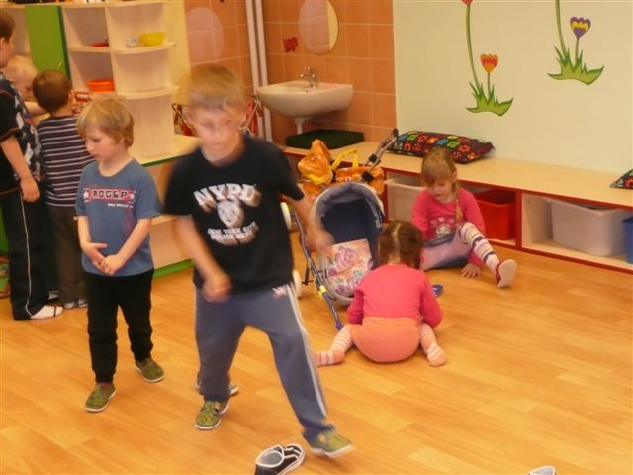
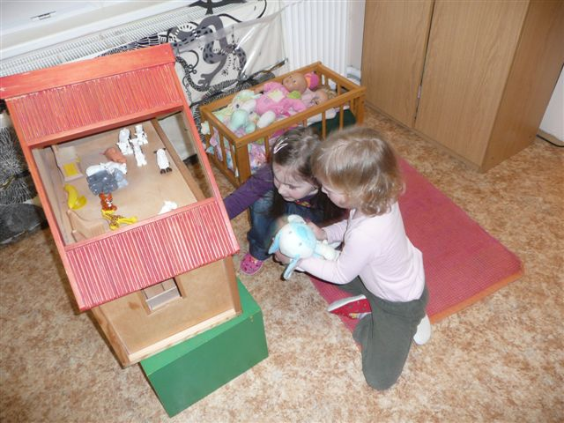
Sobota 19.30
S hračkami jsme si už vyhráli dost a je pomalu čas vyzkoušet něco dalšího. Čeká nás pyžamová párty. Tak honem do připravených nočních modelů a jdeme na to…

Slide 4
Sobota 19.30
Pyžamová párty začíná, tančíme skoro jako naši rodiče na plese…
A moc nás to baví.

Slide 5
Po tancování
Po tancování ještě trocha šampaňského, otvírali „velcí kluci“ Tomášek a Adam… pravda, trochu se vylilo, špunty létaly vzduchem…
Na uklidnění slíbené stínové divadlo. Barunka se trochu bojí, ale když vidí, že se nic hrozného neděje, přidává se k nám. Divadlo hraje Adam a jde mu to moc dobře. Vypráví pohádku o motýlkovi. Nakonec to zkouší skoro všichni a malá Bětuška je také moc šikovná…

Slide 6
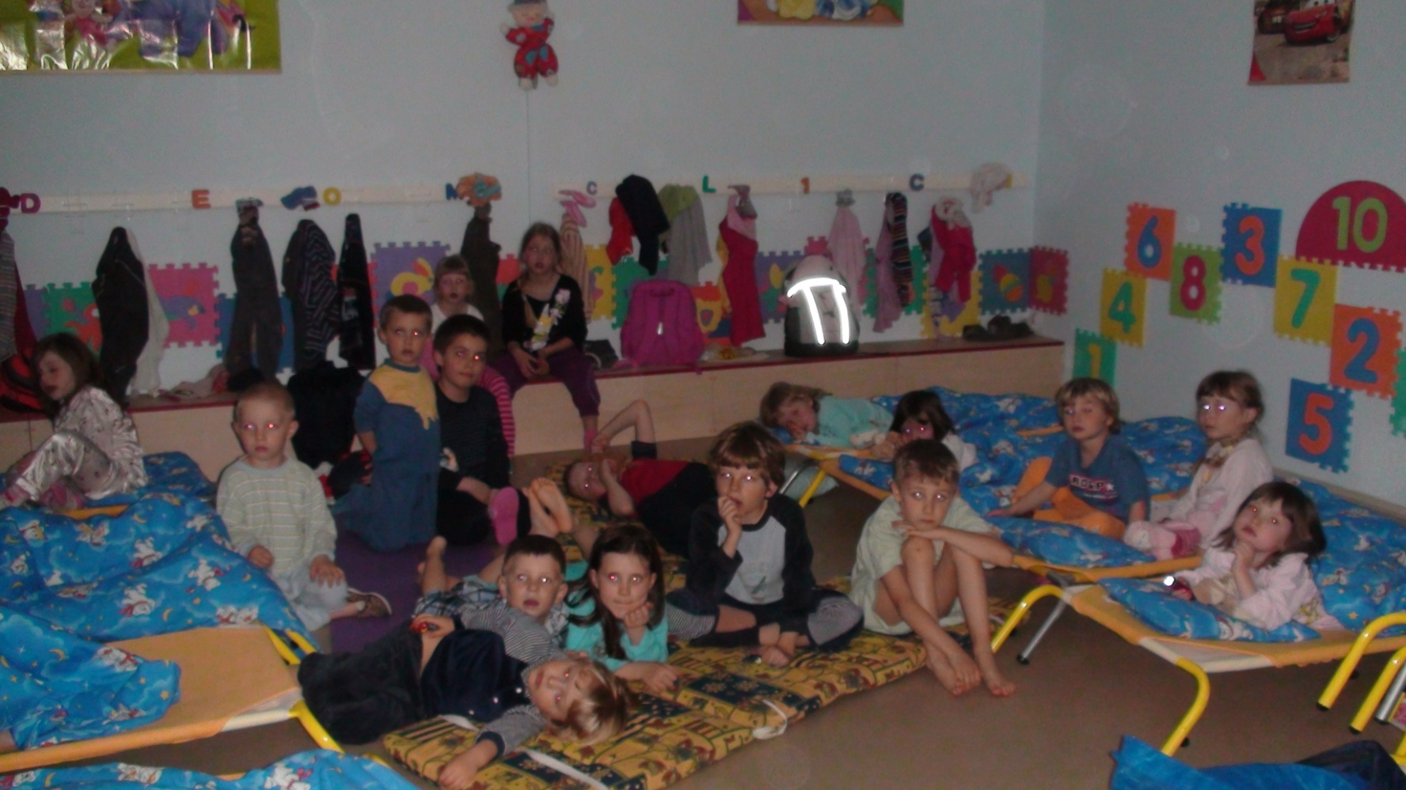
Sobota 21.30
Ještě pohádku před spaním, vyčistit zoubky a honem na kutě…

Slide 7
Sobota 22 hodin – A spali, a spali….
Ložnice č. 1
Ložnice č. 2

Slide 8
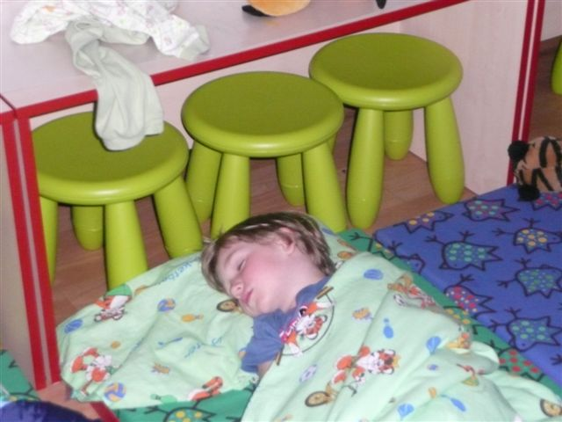
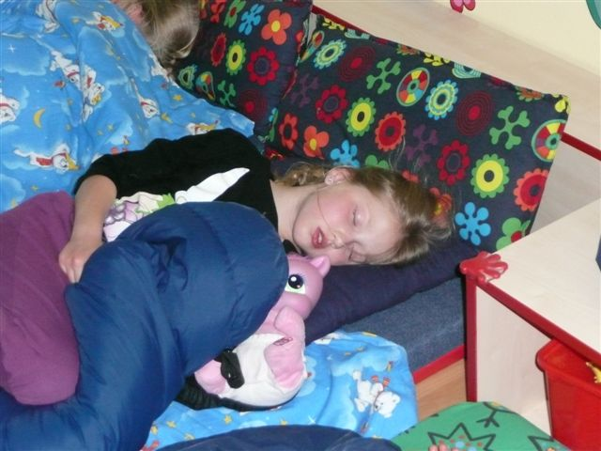
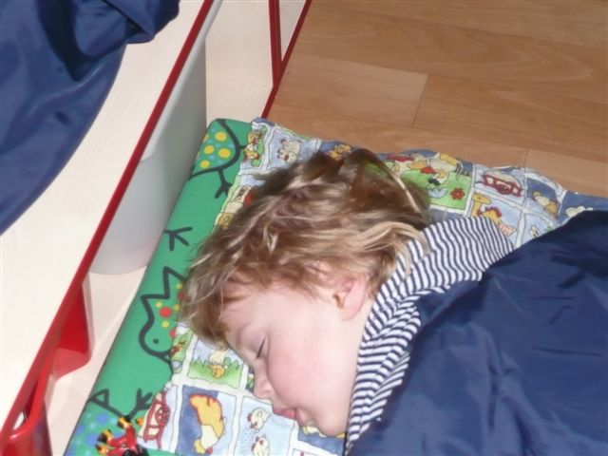
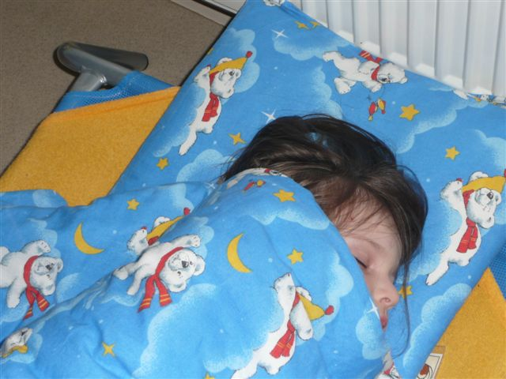
Sobota 22 hodin
V první ložnici, kde spinkají naše holčičky, je již klid. Všichni sladce spí, bez slziček a stýskání, to Eva je krásně uspala… Klid je tu celou noc. Jen malá nehoda, ale to nic. Spíme klidně až do rána…

Slide 9
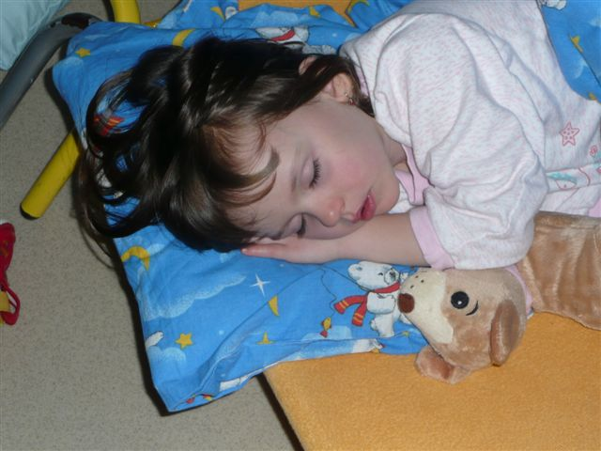
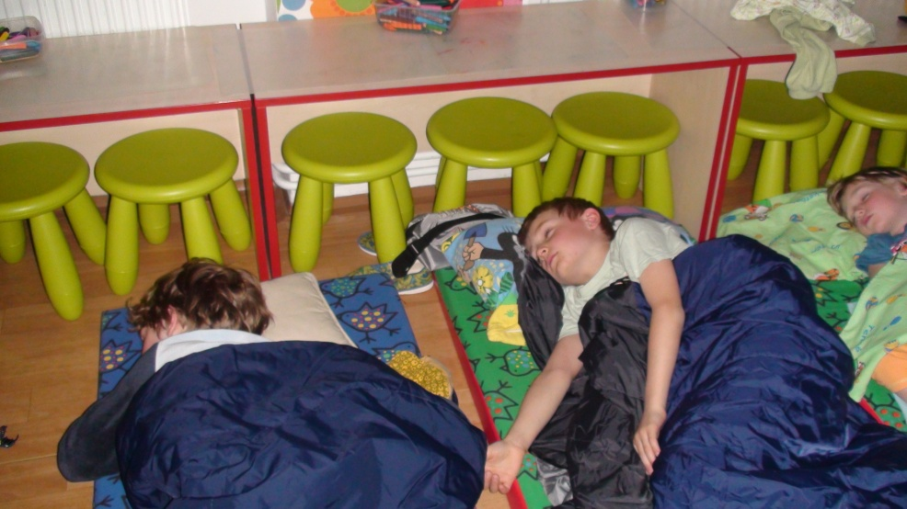
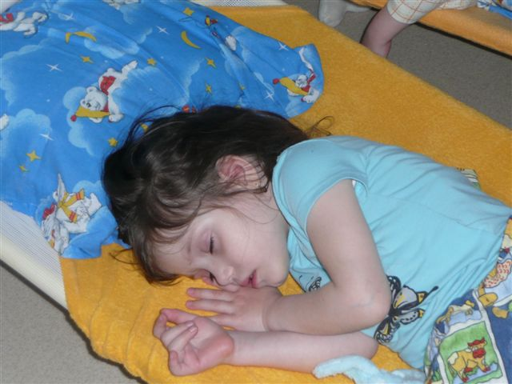
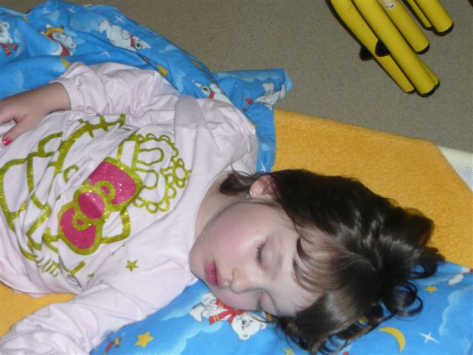
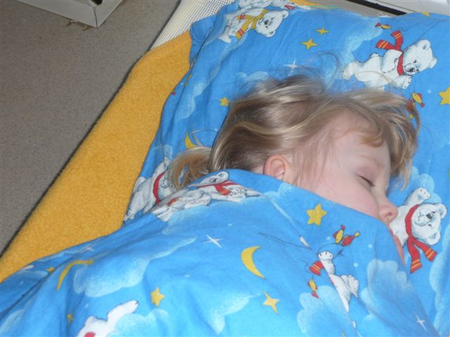

Slide 10
Ložnice č. 2
Tady to tak idylicky nevypadá. Nějak se nám ještě nechce spát. Pouštíme ještě pohádku na CD a snažíme se tu bandu trochu zkrotit. Někdo pomalu usíná, někomu se ještě nechce, ale ve 22.30 je i tady klid. Matyáše několikrát vracíme na matraci, ale je to marné… Stejně se hned zase skutálí na zem. Kubíček ze spaní křičí a naříká – ráno, když se ho ptáme, o čem se mu zdálo, víme, na čem jsme. Kubík celou noc honil tygra. Uff, to byla dřina… Taky bychom křičeli! V jednu hodinu se budí Matyáš a pláče, není to ale steskem, jen se mu ztratil Gromitek a nemůže ho najít. Šátráme ve tmě a naštěstí se nám povede ho najít dřív, než jsou všichni vzhůru. Zbytek noci je klid…

Slide 11
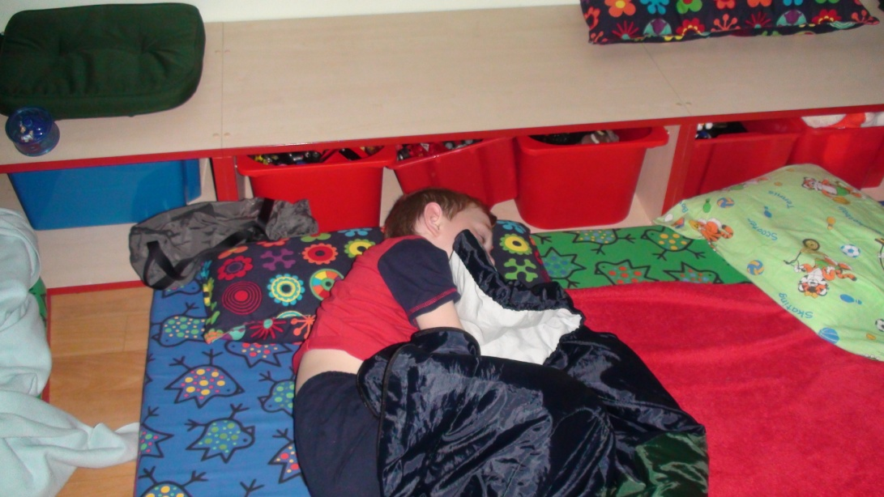
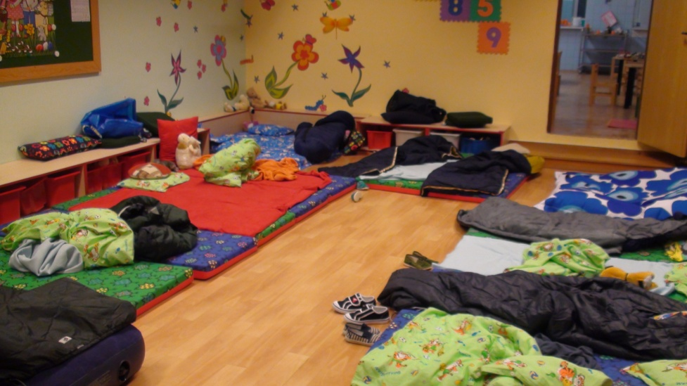
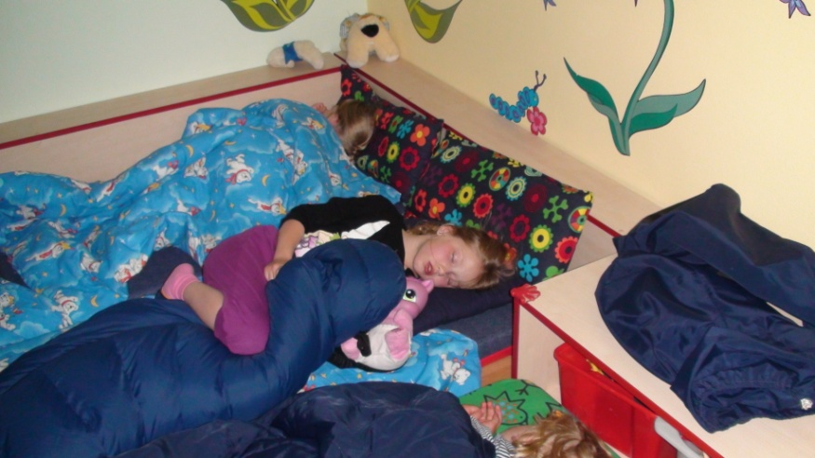
No nejsou to zlatíčka?

Slide 12
Neděle 10.4. 2011
Ráno úderem šesté se začíná ložnice č. 2 probouzet. Chvilku se snažíme kluky ještě tišit, ale je to marné, u Nováků se vstává časně. Ještě do půl sedmé zkoušíme ležet… Marně, vstáváme a začínáme chystat snídani. Teplý čaj, cereální kuličky do mléka… Ani ráno nikdo s pláčem nečeká na maminku. Hrajeme si a čekáme na rodiče, kteří se pomalu probouzí po plese…

Slide 13
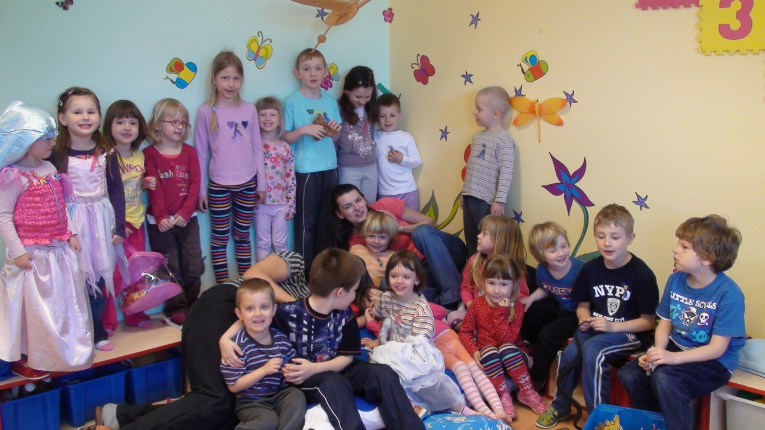
Neděle 9 hodin
Ještě společná fotka, vyznamenání za statečnost a domů. Spinkání ve školce se nám moc líbilo a možná si ho ještě letos jednou zopakujeme. To když se nám podaří postavit tee pee….
Ahóóóóójjjjjj

Slide 14
Použité fotografie jsou zveřejněny se souhlasem zákonných zástupců
Autorkou fotografií je E. Janáková
Prezentaci připravila M. Záhumenská

